Slide 1
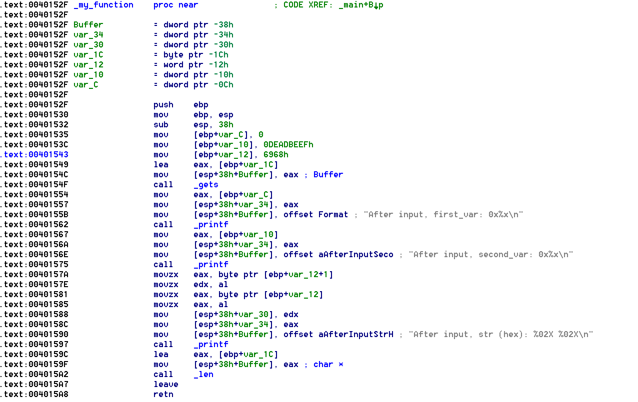

Slide 2
0
%ebp
 | 00 | 00 | 00
00 | ef | be | ad
de | i | h
-4
-8
-12
-16
-20
-24
-28
Buf

Slide 3
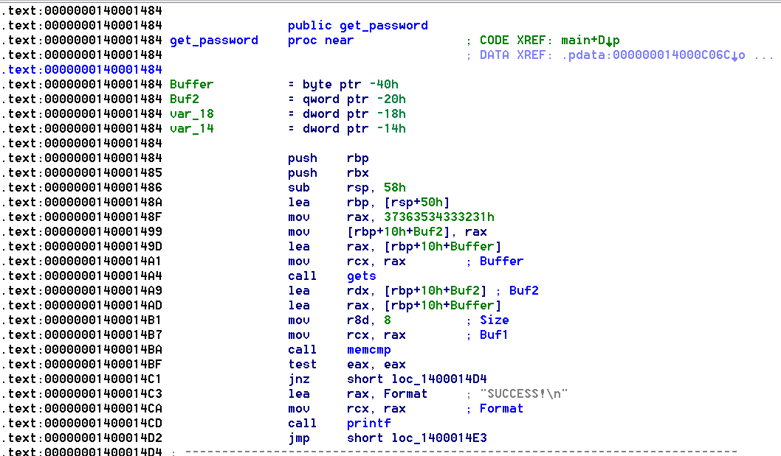

Slide 4
0
%rbp
00 | 37 | 36 | 35 | 34 | 33 | 32 | 31
-8
-16
-24
-32
-40
-48
-56
Buf

